Slide 1
प्यारी बात माँ के साथ
Round – 1
खोजों जानो और गाओ

Slide 2
Rules :-
आपको अक्षर उलट पुलट कर दिए जाएंगे उन अक्षर से आपको शब्द पहचानना है और एक भक्ति गाना हैं ।
भक्ति मे वो शब्द आना अनिवार्य है ।
बीच मे आपको कुछ चित्र भी दिखाए जाएंगे उस चित्र को देखकर आपको भक्ति गाना है ।

Slide 3
रा णी वी ग त वा

Slide 4
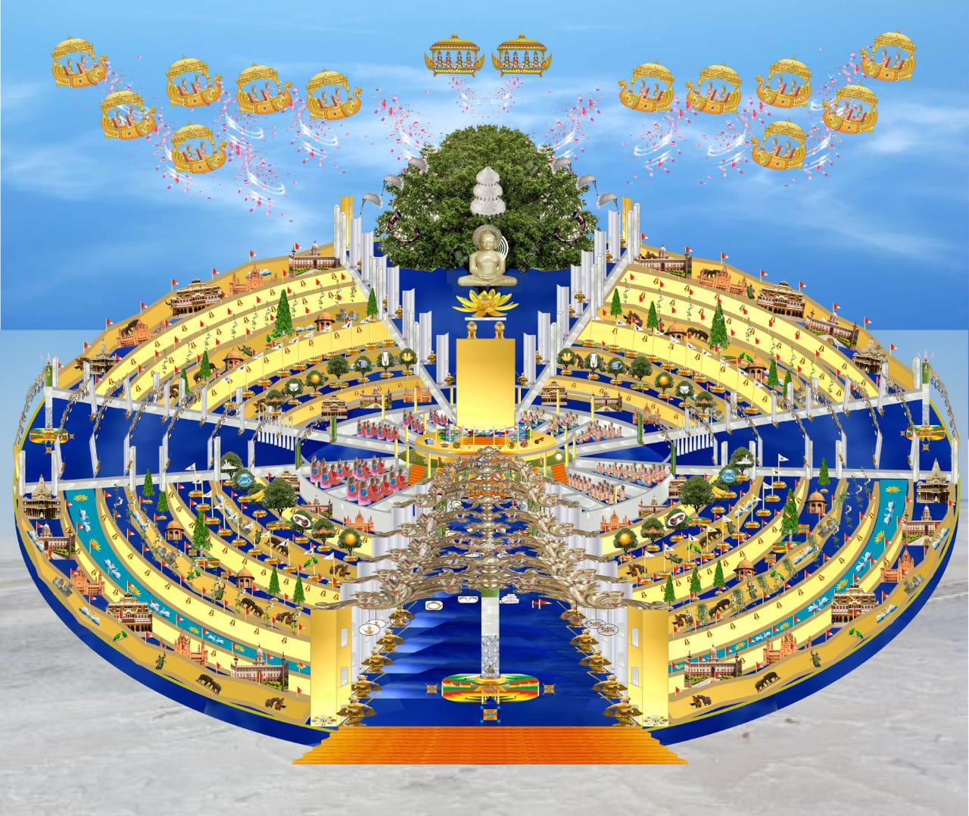

Slide 5
मे ठी प ष् र

Slide 6
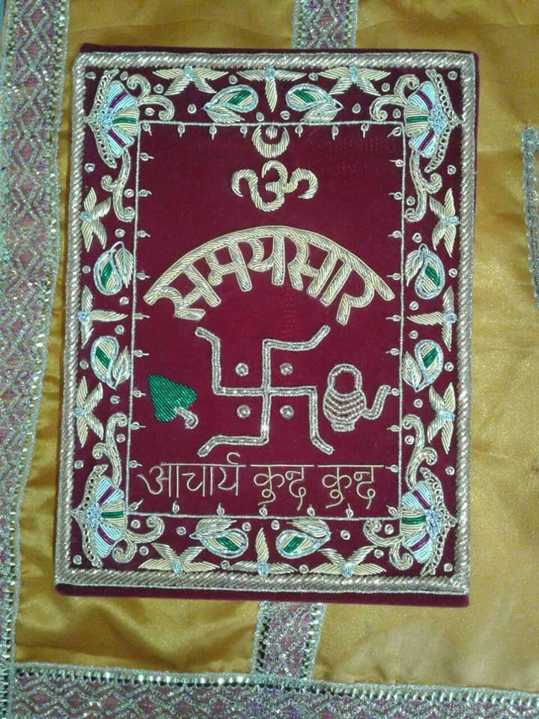

Slide 7
पू य म ण् हा

Slide 8
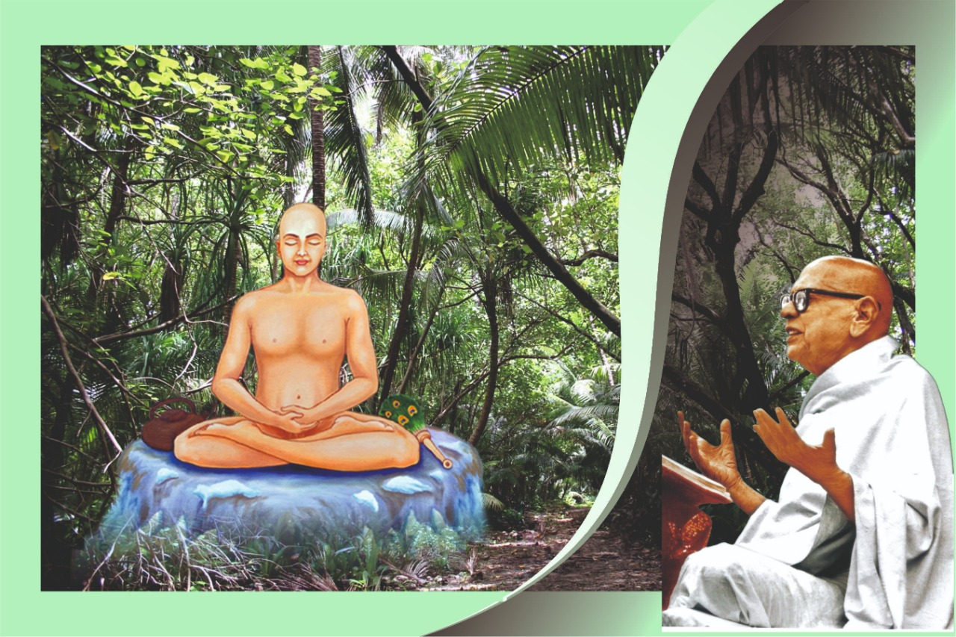

Slide 9
म जि ग ना

Slide 10
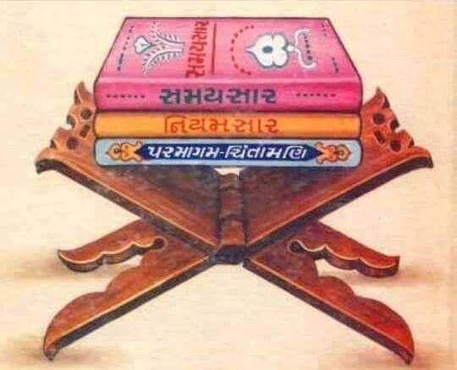

Slide 11
ल हि च मा

Slide 12


